Slide 1


Introducción a MVVM
Sorey Bibiana García Zapata
Microsoft MVP Windows Phone Development
Consultor Independiente
contacto@soreygarcia.com | @soreygarcia | blog.soreygarcia.me

Slide 2
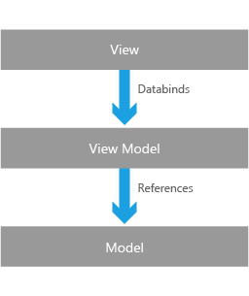
Separación de responsabilidades
User Interface
App Logic
General
Model-View-ViewModel (MVVM)

Slide 3
Lo que se necesita para entender MVVM es entender que significa la separación de responsabilidades propuesta

Slide 4
MVVM Simple
View
Interfaz de Usuario
Data Bindings
One way
One time
Two way
Commands
Estructuras que representan los contextos de datos de las pantallas y el que permiten el acceso a la logica de negocio
ViewModel
Clases con solo propiedades que representan las fuentes de los datos (archivos, servicios, bases de datos)
Model

Slide 5
Vistas
Aplicaciones XAML
Usar code behind en clases parciales, es el escenario “típico o más sencillo” de un desarrollador .NET.
Etiqueta
Caja de texto
Botón
Aplicaciones de escritorio, web forms
Nuestra meta para hacer código de mantenible y portable es usar code behind al mínimo posible.
Etiqueta
Caja de texto
Botón
MainPage.xaml
(Lenguaje declarativo XAML)
Clase
MainPage
Form.cs (Code behind C#)
Clase
Form
Form.designer.cs (C#)
MainPage.xaml.cs (Code behind C#)

Slide 6
Bindings y Contextos de datos
Los bindings son textos declarativos que definen a que propiedad o comando del contexto de datos está asociado un atributo de un elemento XAML.
Los contextos de datos, no son más que instancias de clases.
Como fuente de los bindings también pueden usarse recursos XAML declarados a nivel de la App o en algún diccionario de recursos.
Editar perfil
Nombre
Apellido
Guardar cambios

Slide 7


Entendiendo los bindings de forma simple
12:38
usuario
DataContext={Binding Path=Usuario, Source={StaticResource Locator}}
soreygarcia
Text={Binding alias}
password
*****
Password={Binding password}
recordar
iniciar sesión
Command={Binding IniciarSesionCommand}
OneWay TwoWay
OneTime
Servicios Clases que ejecutan alguna lógica en particular
Observador
DataContext Instancia de una clase,
De una Vista Modelo

Slide 8
XAML sin bindings
Esta es la declaración XAML de la vista que se presento en la diapositiva anterior creada en Windows Phone.
<StackPanel x:Name="ContentPanel" Margin="12,0,12,0" Grid.Row="1" >
<TextBlock TextWrapping="Wrap" Text="TextBlock"/>
<TextBox Height="72" TextWrapping="Wrap" Text="TextBox"/>
<TextBlock TextWrapping="Wrap" Text="TextBlock"/>
<TextBox Height="72" TextWrapping="Wrap" Text="TextBox"/>
<Button Content="Button"/>
</StackPanel>

Slide 9
XAML con bindings
Esta es la declaración XAML usando bindings. Lo que hay que entender de esto es que los bindings de los Textbox indican que esperamos que el DataContext del StackPanel tengan las propiedades Nombre y Apellido.
<StackPanel x:Name="ContentPanel" Margin="12,0,12,0" Grid.Row="1">
<TextBlock TextWrapping="Wrap" Text="TextBlock"/>
<TextBox Height="72" TextWrapping="Wrap" Text="{Binding Nombre, Mode=TwoWay}"/>
<TextBlock TextWrapping="Wrap" Text="TextBlock"/>
<TextBox Height="72" TextWrapping="Wrap" Text="{Binding Apellido, Mode=TwoWay}"/>
<Button Content="Button"/>
</StackPanel>

Slide 10
¿De donde van a salir esos datos?
Si vemos el contenedor de nuestro StackPanel vemos que tiene asignados dos contextos, uno en tiempo de diseño y otro en tiempo de ejecución.
El contexto del contenedor interno, espera que el contexto de datos del contenedor más externo tenga alguna propiedad con el nombre Persona.
<Grid x:Name="LayoutRoot" Background="Transparent"
d:DataContext="{Binding Path=Persona, Source={StaticResource SampleDataSource}}">
<Grid x:Name="ContentPanel">
<!– Aquí van los demás elementos de nuestra vista -->
</Grid>
</Grid>

Slide 11
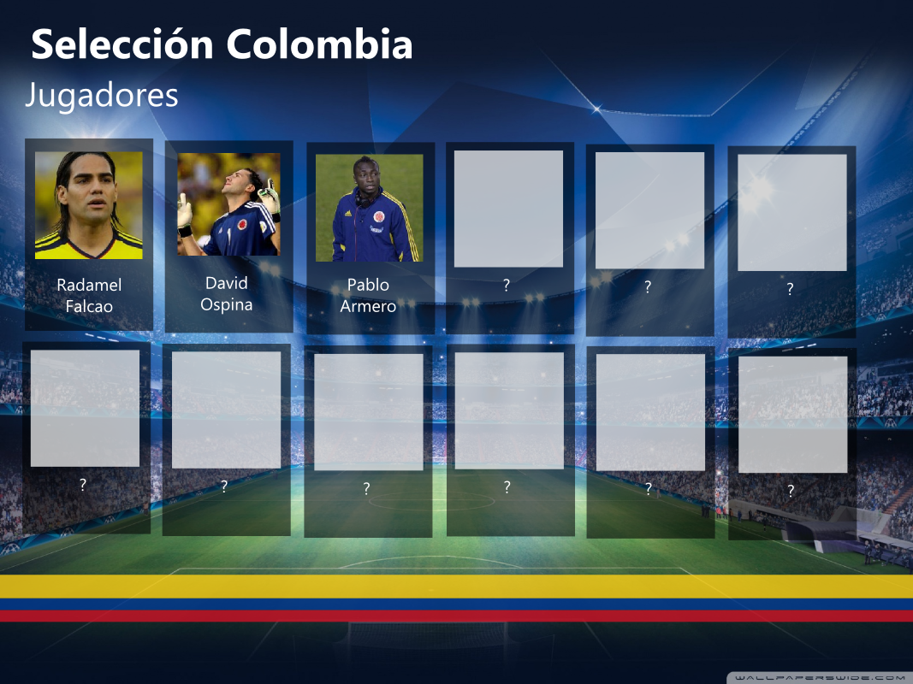
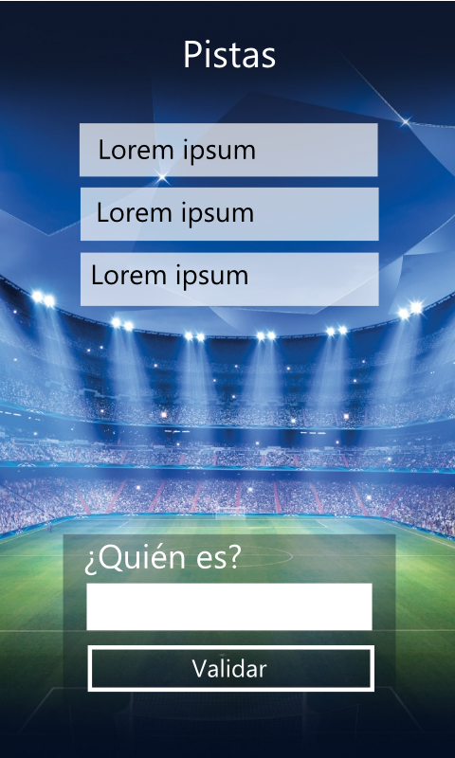
Práctica

Slide 12
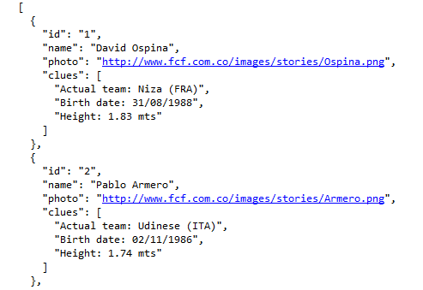
Modelos
Los Modelos por otra parte representan las entidades de negocio y/o las fuentes de datos que consumimos.
Estas pueden o no coincidir con las vistas modelo, y pueden ser usadas como Vistas Modelo, sin embargo no es mi recomendación.

Slide 13
Vistas Modelos
Las Vistas Modelos son las clases que al instanciarse van a servir como contextos de datos a nuestras vistas.
Aprender a definir las Vistas Modelo, es más importante de lo que parece.

Slide 14
Antes de implementar algunas recomendaciones a través de un ejercicio

Slide 15
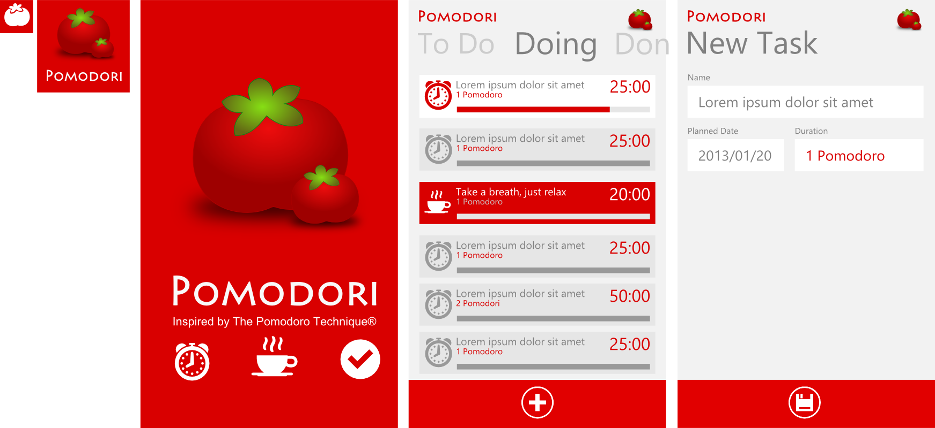
Ejemplo: Pomodori
Fuente: http://www.slideshare.net/soreygarcia/planificando-las-bases-de-una-aplicacin-windows-phone

Slide 16
Ejemplo: Pomodori
La práctica más común consiste en definir una clase principal la cual es la contenedora de todas las instancias de las demás Vistas Modelo de nuestra aplicación.
Sin embargo el diseño es libre.

Slide 17
Ejemplo: Pomodori
La forma más sencilla de empezar a pensar en esto son los diagramas de navegación y los sketch

Slide 18

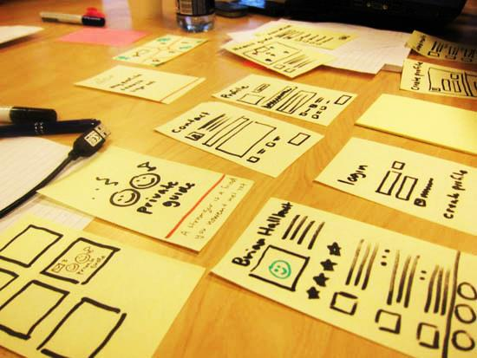
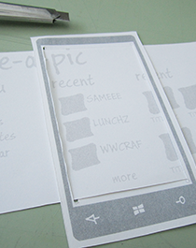
Los sketch no son solo un acto de creatividad

Slide 19
Ejemplo: Pomodori
De ahí que sea muy importante entender la conexión entre las vistas y las vistas modelo.
Fuente: http://www.slideshare.net/soreygarcia/planificando-las-bases-de-una-aplicacin-windows-phone

Slide 20
Practica 1
MVVM Básico

Slide 21
MVVM Basico
View
Page/Control
Page/Control
Page/Control
Data Binding
State Changes
UI Events
View Model
View Model
View Model
View Model

Slide 22
INotifyPropertyChanged
Para que las propiedades de las Vistas Modelos sean bindings, las vistas modelo deben implementar INotifyPropertyChanged
public class ItemViewModel : INotifyPropertyChanged
{
private string lineOne;
public string LineOne
{
get { return lineOne; }
set {
if (value != lineOne)
{
lineOne = value;
NotifyPropertyChanged("LineOne");
}
}
}
public event PropertyChangedEventHandler PropertyChanged;
private void NotifyPropertyChanged(String propertyName)
{
if (null != PropertyChanged)
PropertyChanged(this, new PropertyChangedEventArgs(propertyName));
}
}

Slide 23
Implementación básica

Slide 24
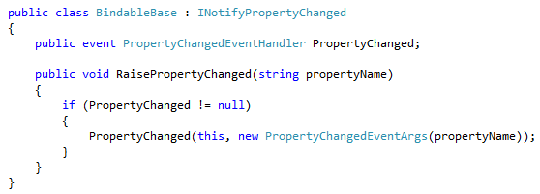
Clase base ViewModelBase / BindableBase
Si queremos evitar construirla podemos usar librerías como MVVM Light o MVVM Cross que ofrecen una implementación. Es una decisión de gustos.

Slide 25
Uso de la clase base
public class MainViewModel : BindableBase
{
private String nombre;
public String Nombre
{
get
{
return this.nombre;
}
set
{
nombre = value; RaisePropertyChanged(“Nombre”);
}
}

Slide 26
Implementación mejorada

Slide 27
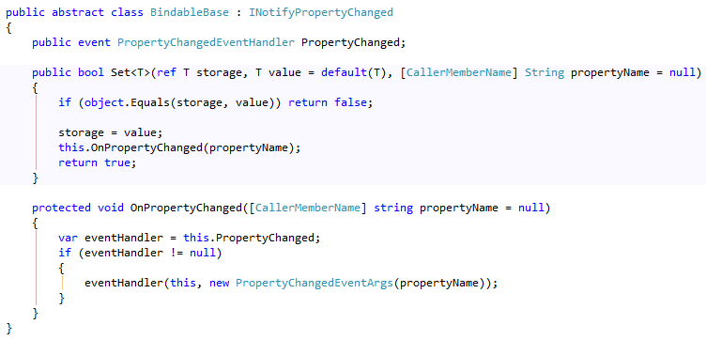
Clase base ViewModelBase / BindableBase
Si queremos evitar construirla podemos usar librerías como MVVMLight que ofrecen una implementación. Es una decisión de gustos.

Slide 28
Uso de la clase base
public class MainViewModel : BindableBase
{
private String nombre;
public String Nombre
{
get
{
return this.nombre;
}
set
{
Set<String>(ref nombre, value);
}
}

Slide 29
Comandos
Los comandos se enlazan a las vistas a través de bindings y dependen del contexto de datos pero están enfocados a ejecutar acciones. Su implementación se hace usando la interfaz ICommand
Vistas
View.xaml
View.xaml.cs
ViewModel
Event Handlers
Events
Commanding

Slide 30
Comandos
Esta es la asociación en XAML usando bindings del uso de un comando, como vemos la vista no tiene idea de cual es la implementación concreta del método, esta es relativa al contexto que le sea asignado.
<StackPanel x:Name="ContentPanel" Margin="12,0,12,0" Grid.Row="1" >
<TextBlock TextWrapping="Wrap" Text="TextBlock"/>
<TextBox Height="72" TextWrapping="Wrap" Text="{Binding Nombre, Mode=TwoWay}"/>
<TextBlock TextWrapping="Wrap" Text="TextBlock"/>
<TextBox Height="72" TextWrapping="Wrap" Text="{Binding Apellido, Mode=TwoWay}"/>
<Button Content="Button" Command="{Binding GuardarPerfilCommand}"/>
</StackPanel>

Slide 31
Comandos
Para controles que están basados en ButtonBase, se tiene el atributo Command para asociar la acción correspondiente
Para otros controles o eventos se usa InvokeCommandAction
<Button Content="Press this" Height="72" Margin="90,464,0,0" Name="button1" Width="300"
Command="{Binding HelloCommand}"/>
<ListBox Height="100" x:Name="listBox1" >
<i:Interaction.Triggers>
<i:EventTrigger EventName="SelectionChanged">
<i:InvokeCommandAction Command="{Binding SelectionChanged}"
CommandParameter="{Binding ElementName=listBox1, Path=SelectedIndex}"/>
</i:EventTrigger>
</i:Interaction.Triggers>
</ListBox>

Slide 32
Implementación básica

Slide 33
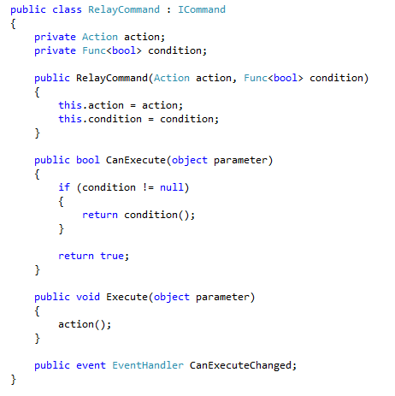
Clase base RelayCommand
Esta es la forma más simple de usar RelayCommand.

Slide 34
Uso de la clase base
public MainViewModel()
{
this.guardarPerfilCommand = new RelayCommand(GuardarPerfil, null);
}
#region GuardarPerfil
private ICommand guardarPerfilCommand;
public ICommand GuardarPerfilCommand
{
get { return this.guardarPerfilCommand; }
}
private async void GuardarPerfil()
{
//Code
}
#endregion GuardarPerfil

Slide 35
Implementación mejorada

Slide 36
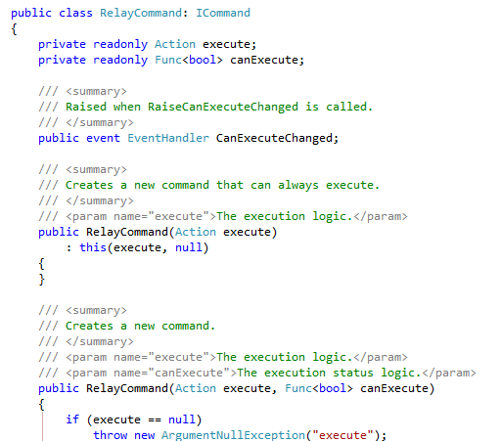
Clase base RelayCommand
Esta implementación es un poco más compleja y hay varias implementaciones de esta según el gusto de cada quien.
Si queremos evitar construirla podemos usar librerías como MVVMLight que ofrecen una implementación. Es una cuestión de gustos.

Slide 37
Uso de la clase base
public ICommand GuardarPerfilCommand
{
get { return new RelayCommand(GuardarPerfil, null);}
}
private async void GuardarPerfil()
{
//Code
}
#endregion GuardarPerfil

Slide 38
Practica 2
MVVM Intermedio

Slide 39
MVVM intermedio
View
Page/Control
Page/Control
Page/Control
Data Binding
State Changes
UI Events
View Model
+
Model
View Model
View Model
View Model
Services
Navigation

Slide 40
Hay diferentes formas de lograr que nuestras Vistas Modelos sean DataContext de nuestras Vistas

Slide 41
Singleton Pattern
In App.xaml.cs
In HueClientView.xaml.cs
private static HueClientViewModel hueClientVM = null;
public static HueClientViewModel HueClientVM
{
get{
if (hueClientVM == null)
hueClientVM = new HueClientViewModel();
return hueClientVM;
}
}
public HueClientView()
{
InitializeComponent();
this.DataContext = App.HueClientVM;
}

Slide 42
Resource Pattern
In App.xaml
In HueClientView.xaml
<Application x:Class="Hue_Demo_Phone.App“ ...
xmlns:vm="clr-namespace:Hue_Demo_Phone.ViewModels">
<Application.Resources>
<vm:HueClientViewModel x:Key="HueClientVM" />
</Application.Resources>
<phone:PhoneApplicationPage ...
"DataContext="{StaticResource HueClientVM}">

Slide 43
Service Locator
Una práctica intermedia para avanzar en la implementación de MVVM es el service locator, el cual además de basarse en el Resource Pattern, es una clase contenedora donde se colocan como propiedades instancias de los servicios y vistas modelos de nuestra aplicación.
<phone:PhoneApplicationPage>
<!-- XAML --> <phone:PhoneApplicationPage.DataContext>
<Binding Path="Main" Source="{StaticResource Locator}"/>
</phone:PhoneApplicationPage.DataContext>
<Grid x:Name="LayoutRoot" Background="Transparent" >
</Grid>

Slide 44
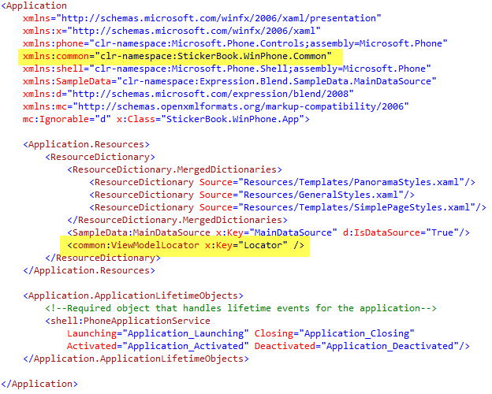
Instanciando el Service Locator

Slide 45
Servicios
Otra práctica intermedia es no colocar lógica compleja en las vistas modelo, aunque ellas son las receptoras de los comandos, una práctica simple (en este nivel intermedio) es usar clases que llamaremos servicios, para ejecutar la lógica particular de la app o del negocio.
Frame
View1.xaml
ViewModel1
Service
View2.xaml
ViewModel2

Slide 46
Algunos posibles servicios
La definición de los servicios depende de la lógica particular y no de reglas, algunos posibles servicios pueden ser:
Navigation Service
Network Service
LocalDatabaseService
SocialService
SettingsService
RoamingService
SecurityService

Slide 47
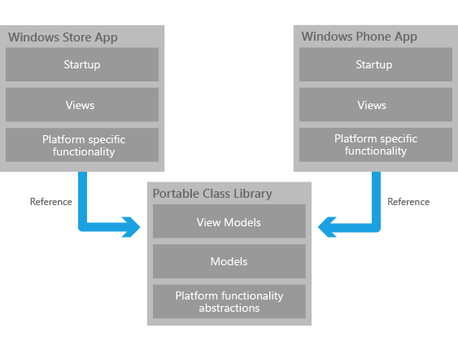
Librerías Portables y MVVM
En cualquier escenario de reutilización de código el uso de librerías para empaquetar las funcionalidades comunes es muy importante.
Hoy en día tenemos disponibles librerías portables para desplegarlas tanto en aplicaciones de escritorio, como móviles y tabletas sin problemas.

Slide 48
¿Preguntas?
Sorey García
contacto@soreygarcia.com | @soreygarcia | blog.soreygarcia.me

